Slide 1
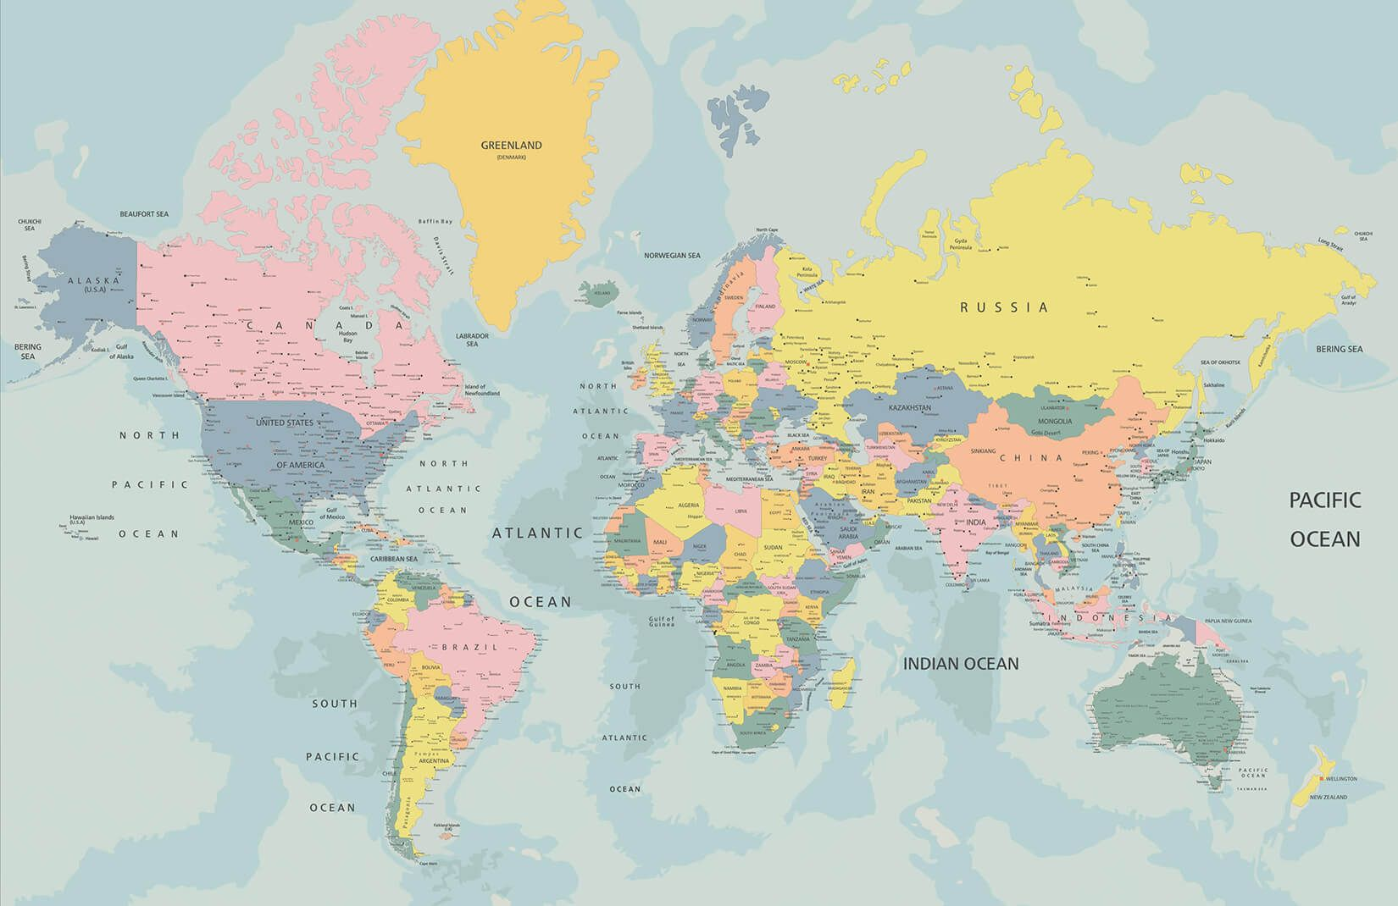
Causas de mortalidad en el mundo
Florencia Rios - Proyecto

Slide 2
Objetivo y tipo de problema

Slide 3
El objetivo es poder predecir la causa de muerte de una persona, dada su edad en un rango dado, tendencia a lo largo de los años, pais y sexo.

Slide 4
Este modelo también va a seguir los patrones de la inversión en salud de cada país y sus porcentaje de pobreza

Slide 5
Data acquisition info atributos

Slide 6
de donde obtuve los datos
World Health Organization: extraje los datos de algunas causas de muerte en distintos países, por país, sexo y rango etario.
World Bank Group: extraje datos sobre la inversión en el sistema de salud público/privado y el porcentaje de población por debajo de la línea de pobreza en los distintos países.

Slide 7
Links a las organizaciones anteriores
World Health Organization:
https://platform.who.int/mortality/themes/theme-details/MDB/all-causes
World Bank Group:
https://databank.worldbank.org/source/world-development-indicators#

Slide 8
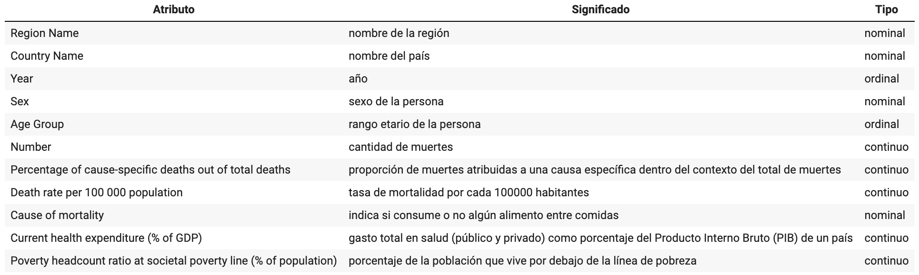
Información de las columnas finales

Slide 9
Causas de muerte
Cardiovascular diseases
Lower respiratory infections
Diabetes mellitus
Tuberculosis
Diarrhoeal diseases
Hepatitis B
Low birth weight
HIV
COVID-19
Hepatitis C
Estas son las causas de muerte que aparecen en el modelo

Slide 10
Algunas visualizaciones

Slide 11
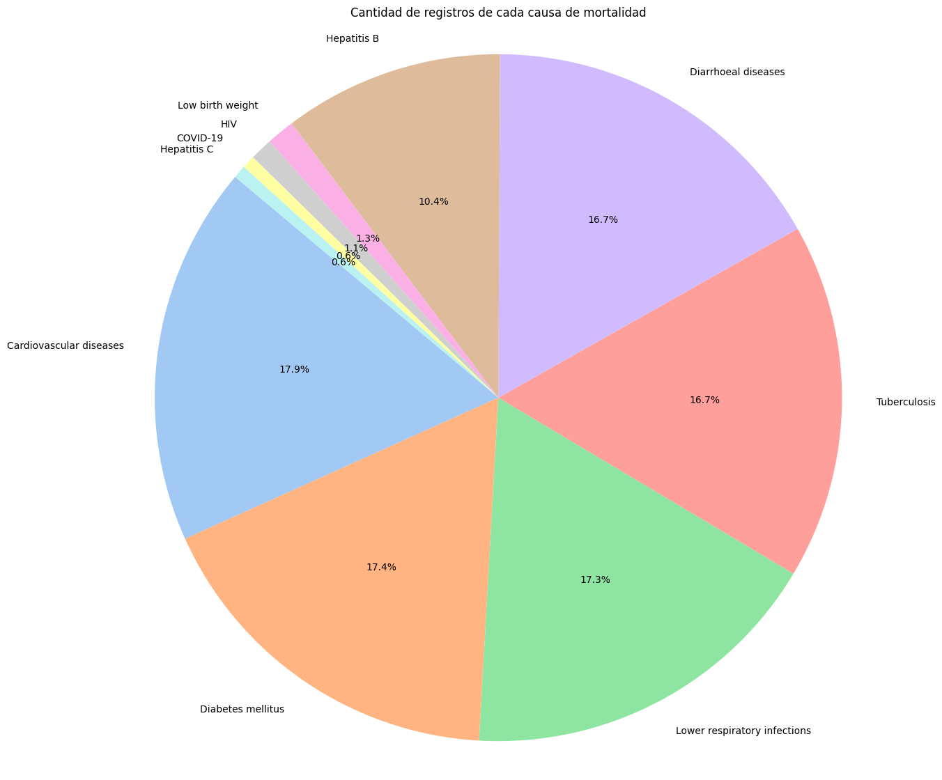
Porcentajes de causas de muerte

Slide 12
outliers

Slide 13
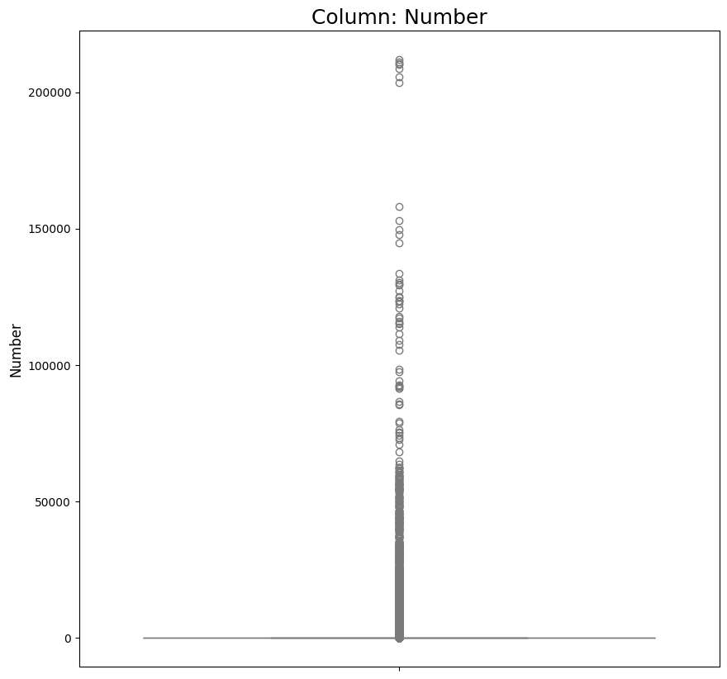
outliers de las variables continuas sin ningún filtro

Slide 14
Análisis
Hay muchos outliers en las variables numéricas, por lo que
profundicé en cada una agregando los filtros:
Años
Grupo etario
Causas de muerte diferenciadas

Slide 15
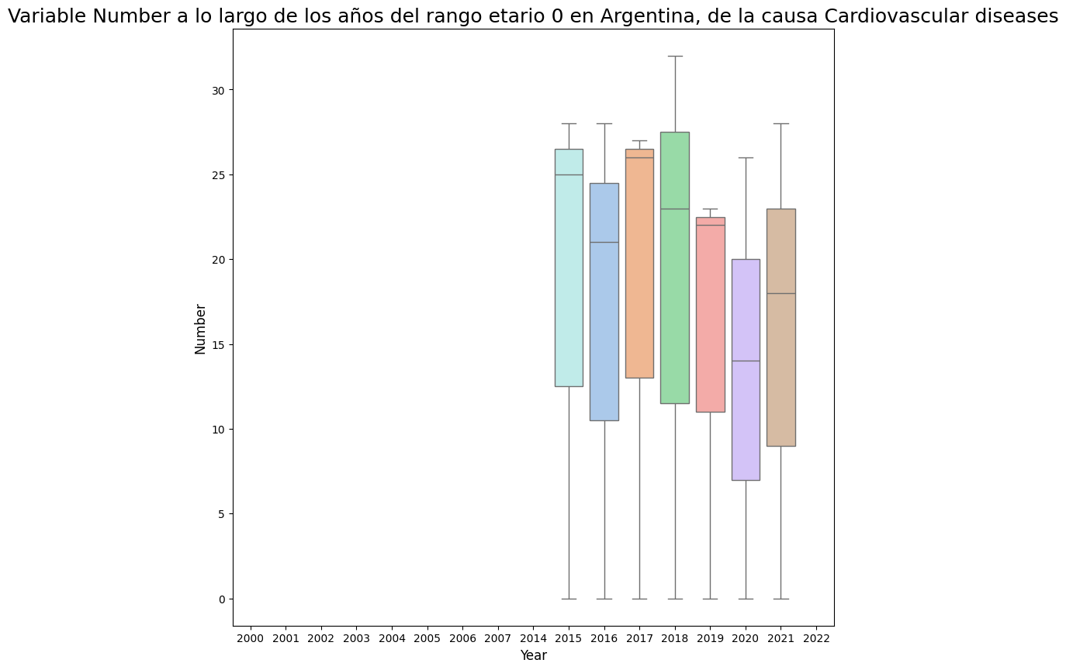
Ya habiendo agregado los filtros, desaparecen los outliers.
Es decir, que se deben a la gran variedad de atributos.
Por lo que voy a realizar una transformación para no eliminar datos importantes.

Slide 16
análisis de simetría

Slide 17
Análisis antes de la normalización
Para resolver el problema de outliers, primero analizo las asimetrías.
Grafique las variables numéricas usando boxplot o histogramas para poder visualizar la simetría o asimetría de las mismas.

Slide 18
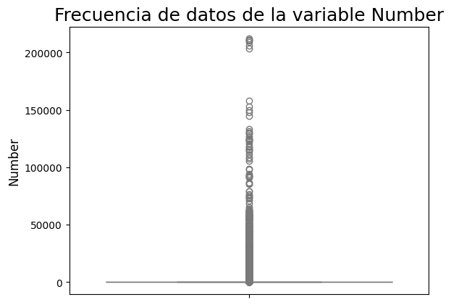
Por ejemplo, la variable Number está sesgado a derecha.

Slide 19
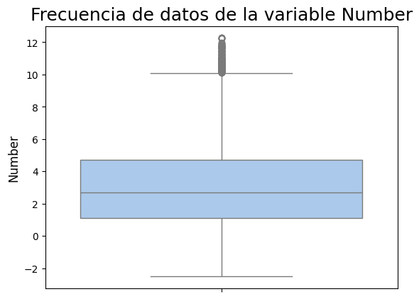
Por lo que, la transformé con la técnica de transformación logarítmica y quedó mucho más normalizada

Slide 20
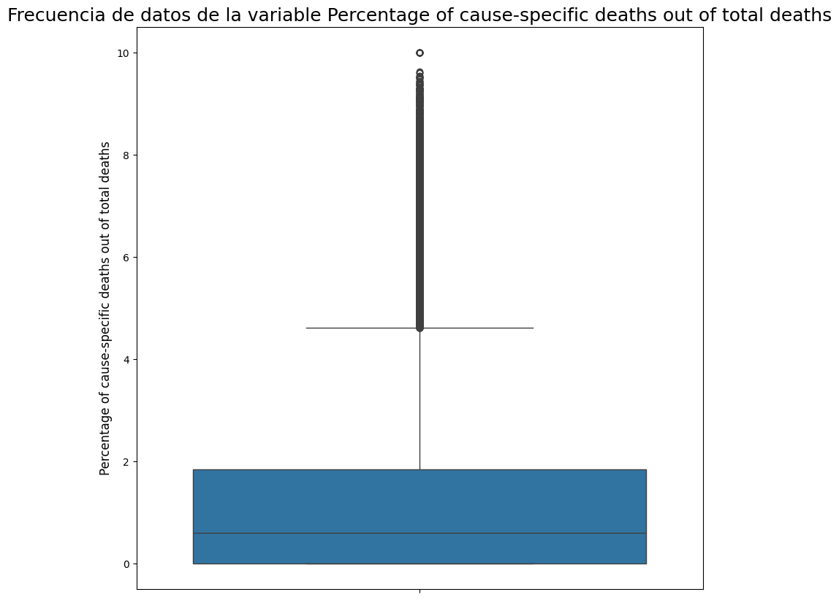
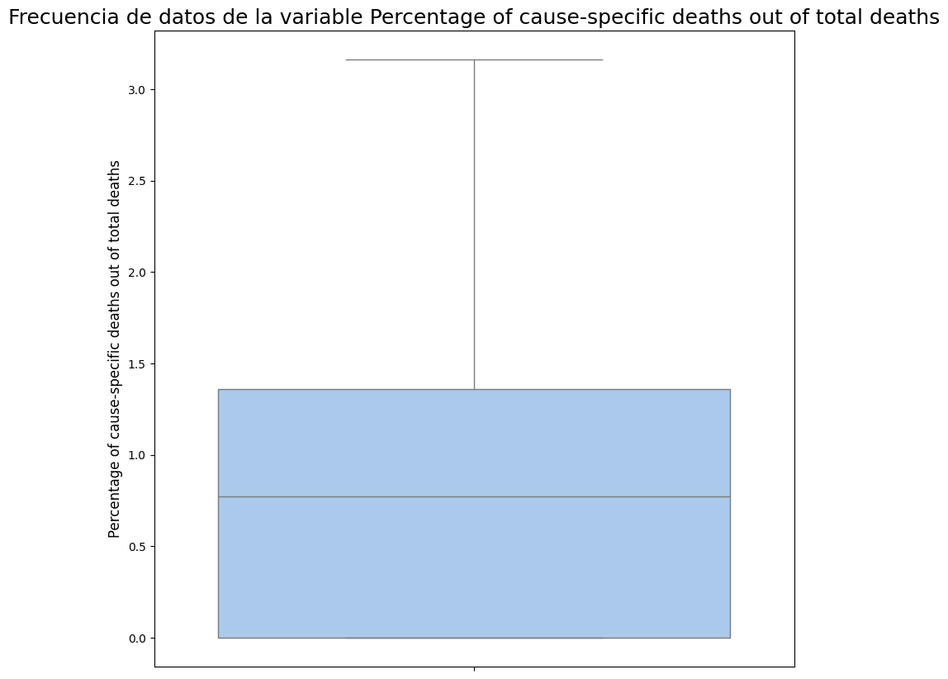
Hice lo mismo con el resto de las variables numéricas y pude resolver el problema

Slide 21
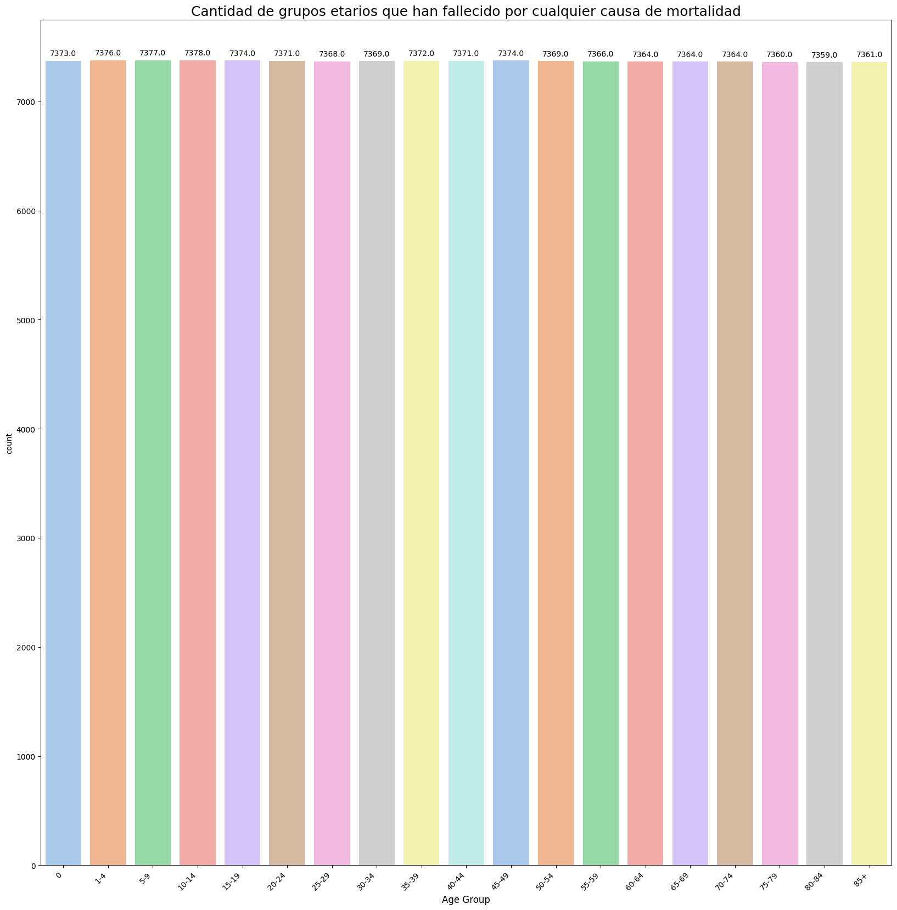
Analizando cuántos fallecen más: según rango etario
La cantidad de grupos etarios en este dataset son casi uniformes

Slide 22
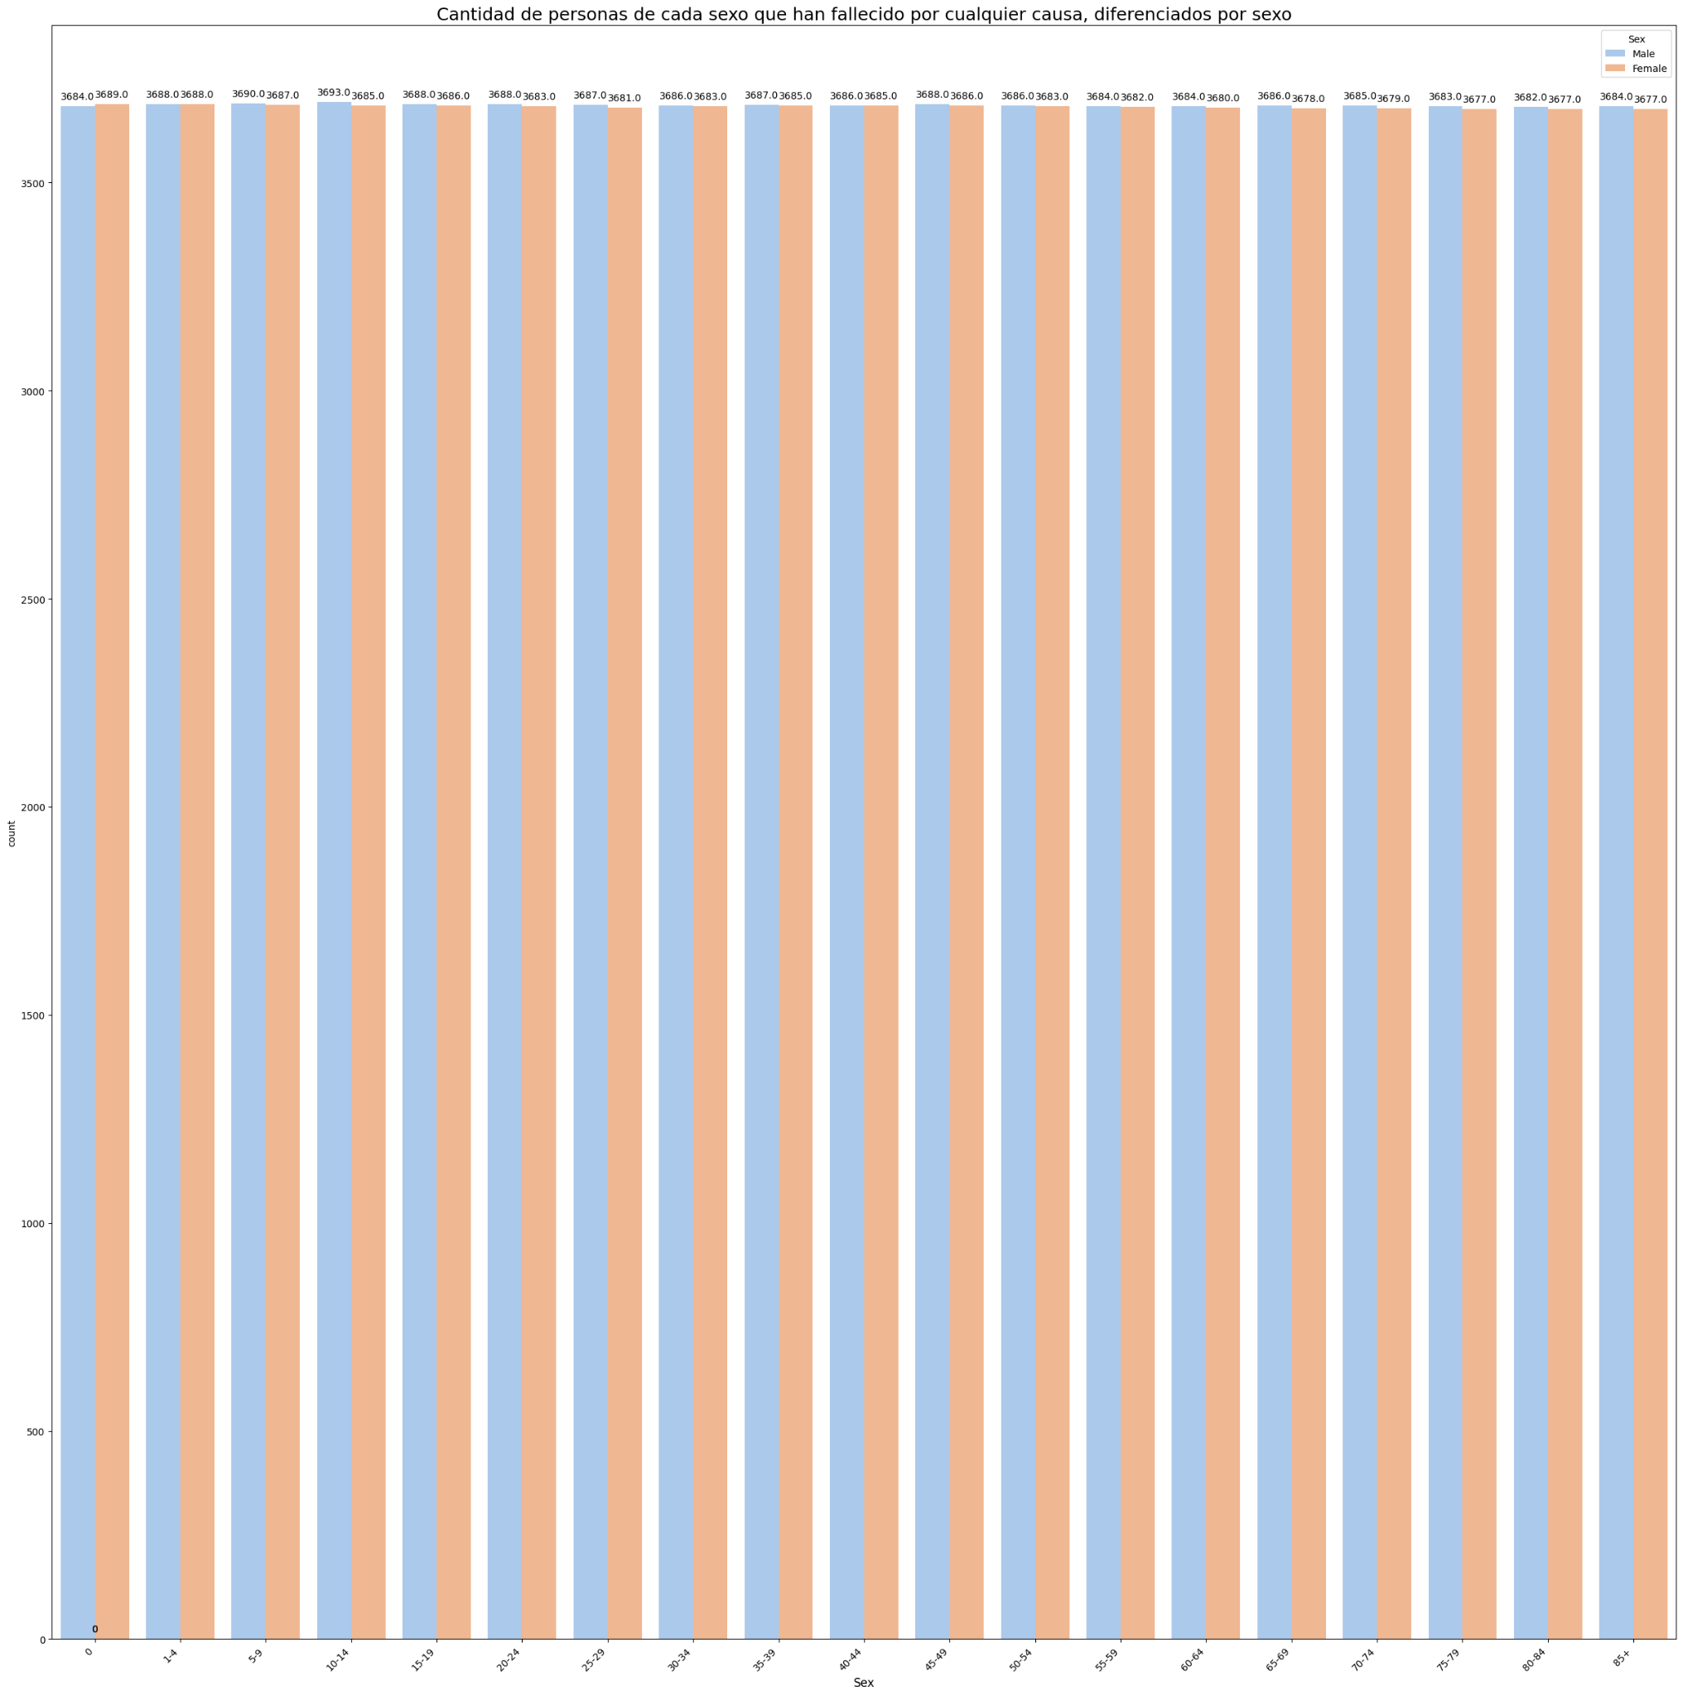
Analizando cuantos fallecen más: según sexo
La cantidad de personas en cada sexo en este dataset son casi uniformes

Slide 23

que los datos estén balanceados, ayuda a una mejor predicción

Slide 24
conclusión

Slide 25
Con el tratamiento que le di al dataset final, espero que el modelo ayude a predecir correctamente las posibles causas de muerte en el contexto de cada país. Y, por ende, ayude en una mejor visualización de cuáles políticas o inversiones faltan en cada uno de los países.

